Slide 1


МІНІСТЕРСТВО ОСВІТИ І НАУКИ УКРАЇНИ ​
Київський національний університет імені Тараса ШЕВЧЕНКА ​
Кафедра інформаційних систем та технологій
КІБЕРНЕТИЧНА БЕЗПЕКА ПІДПРИЄМСТВА
ЛЕКЦІЯ 3. КІБЕРЗАГРОЗИ, ВРАЗЛИВОСТІ ТА МОДЕЛЮВАННЯ АТАК НА ПІДПРИЄМСТВО
к. т. н. , доцент кафедри ІСТ Ірина Борисенко

Slide 2
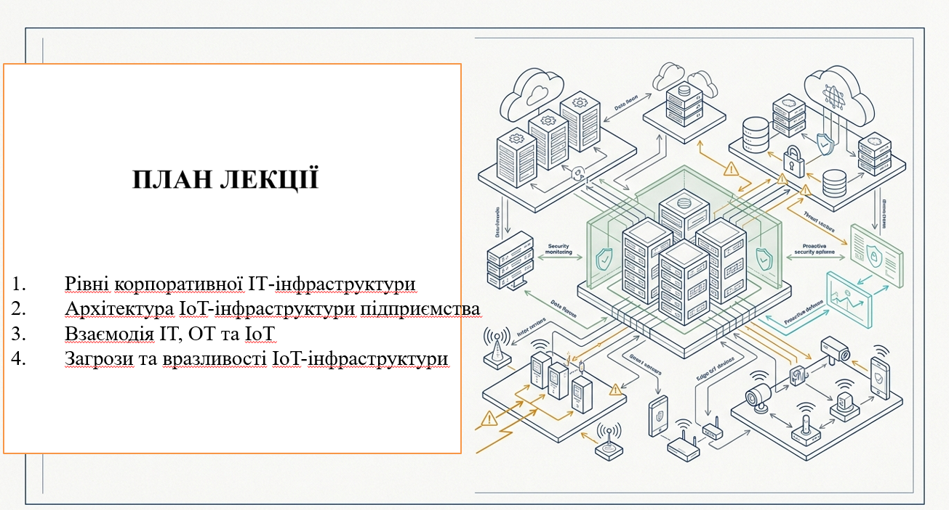

Slide 3
КЛАСИФІКАЦІЯ КІБЕРЗАГРОЗ ПІДПРИЄМСТВА

Slide 4
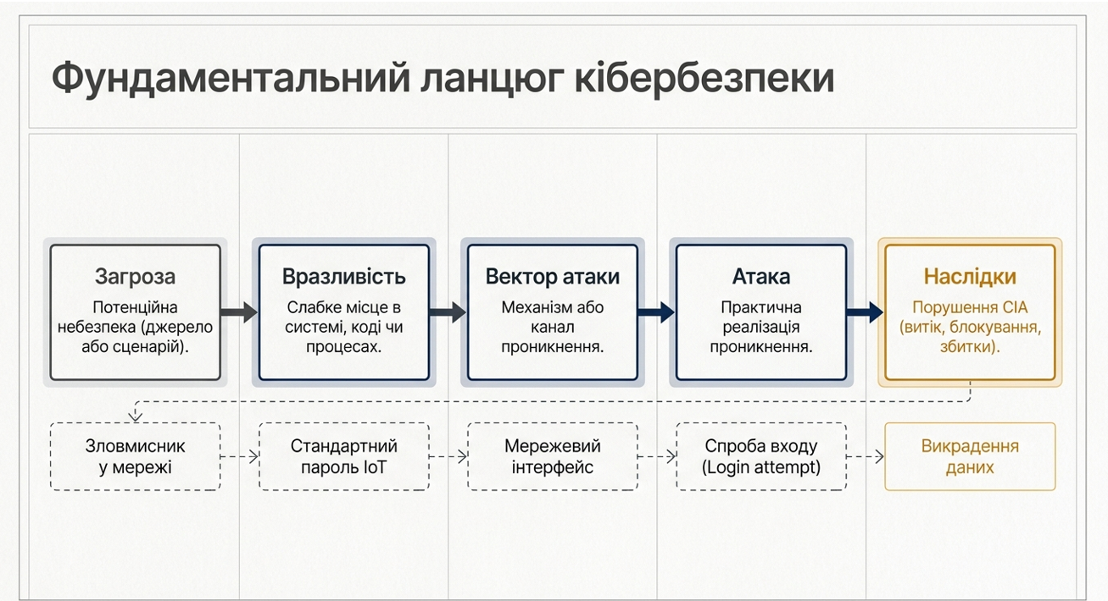

Slide 5
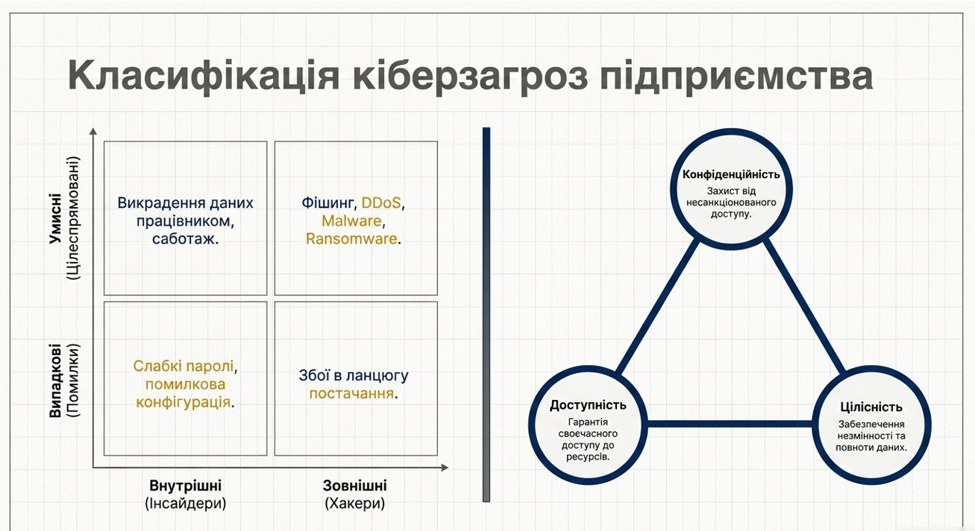

Slide 6
2. ВРАЗЛИВОСТІ ПРОГРАМНОГО ЗАБЕЗПЕЧЕННЯ ТА IOT

Slide 7
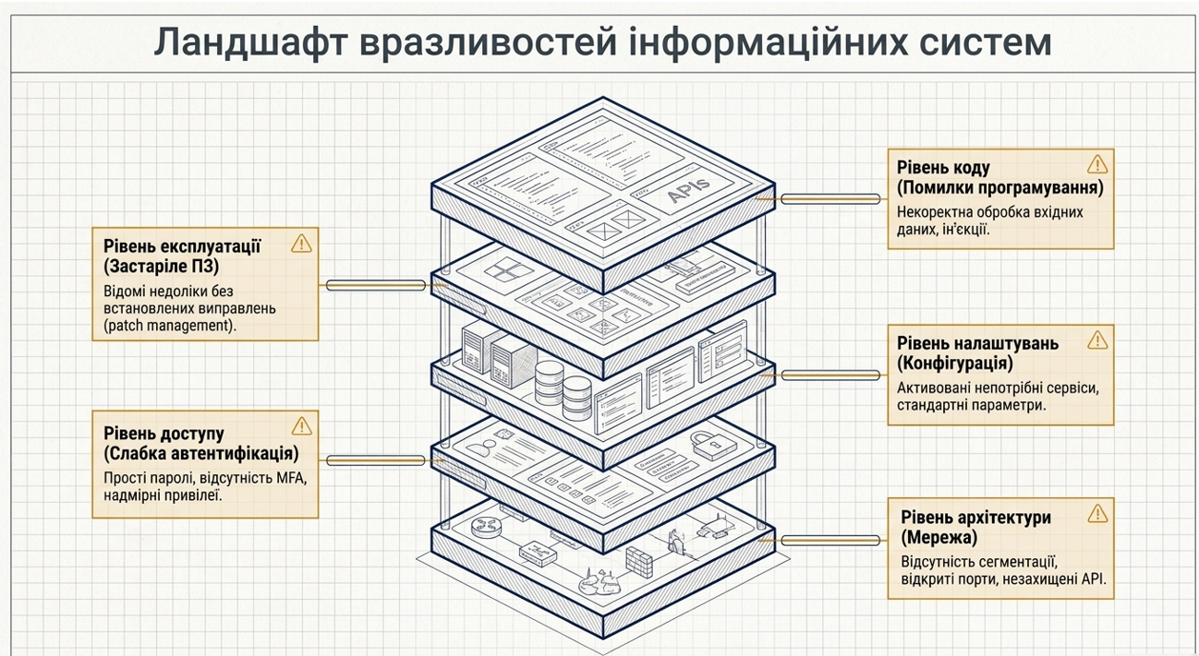

Slide 8
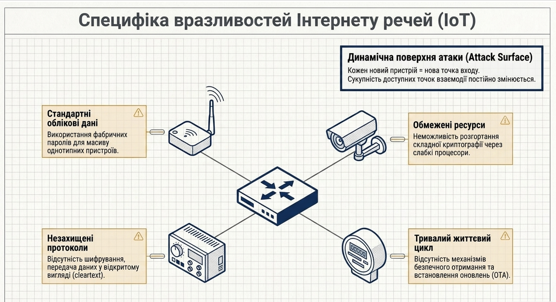

Slide 9
3. ОСНОВНІ ВИДИ АТАК НА ПІДПРИЄМСТВО

Slide 10
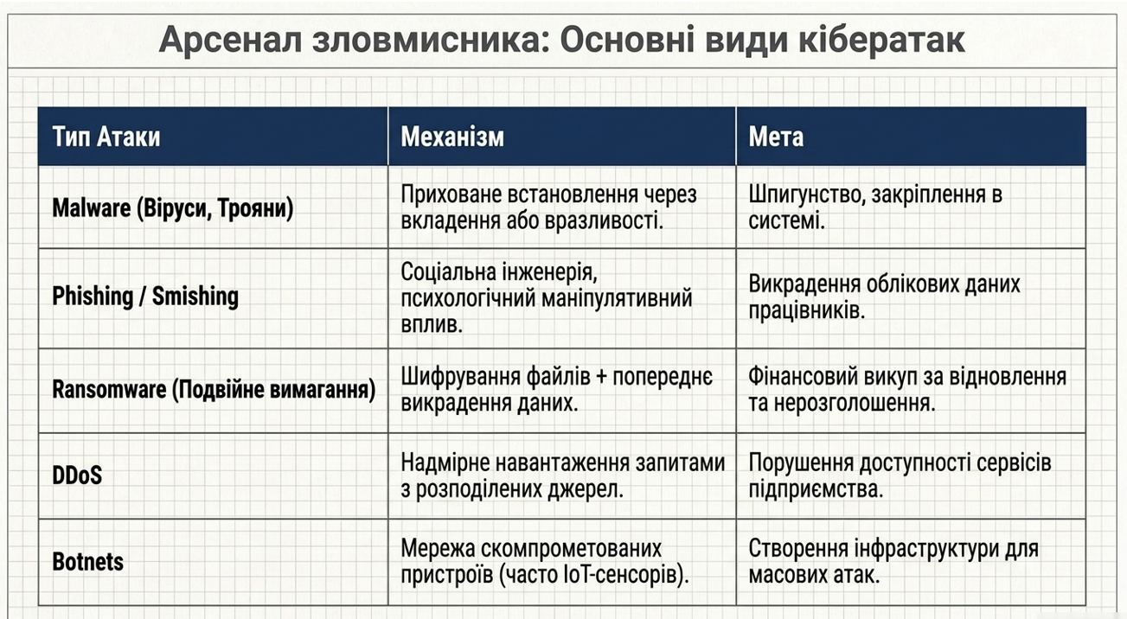

Slide 11
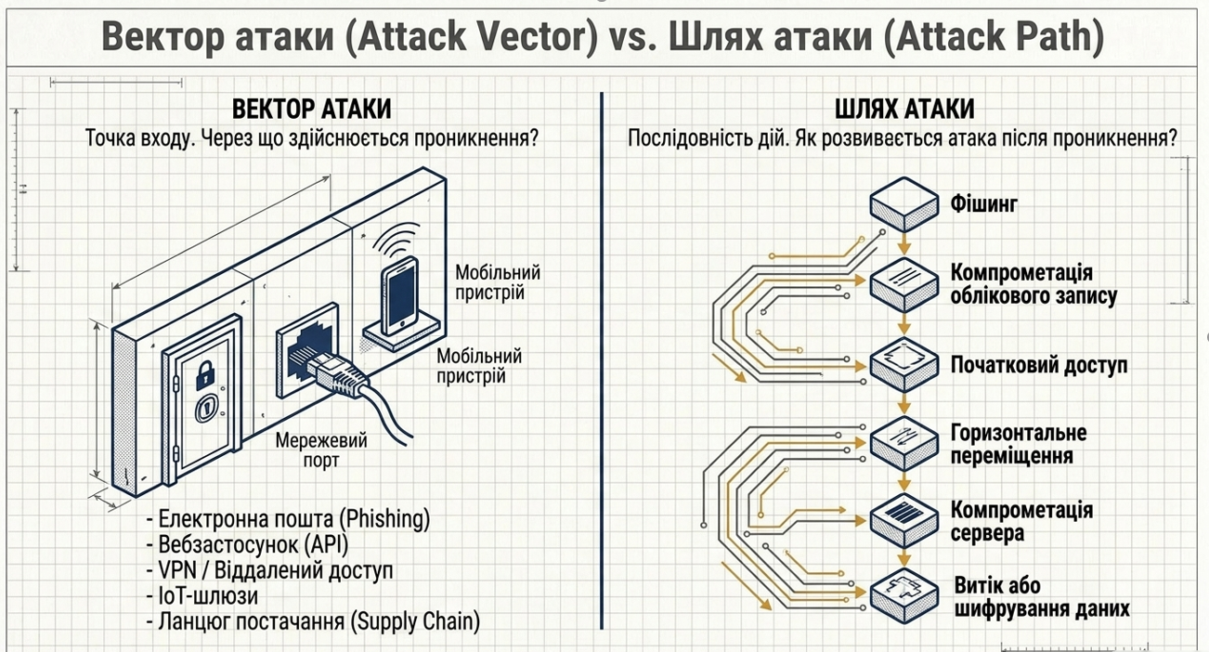

Slide 12
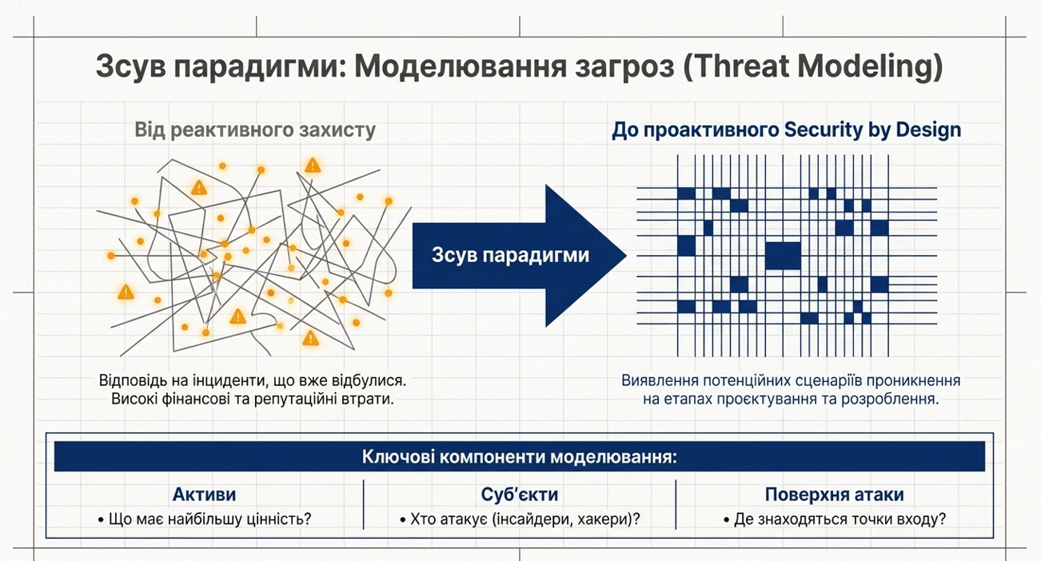

Slide 13
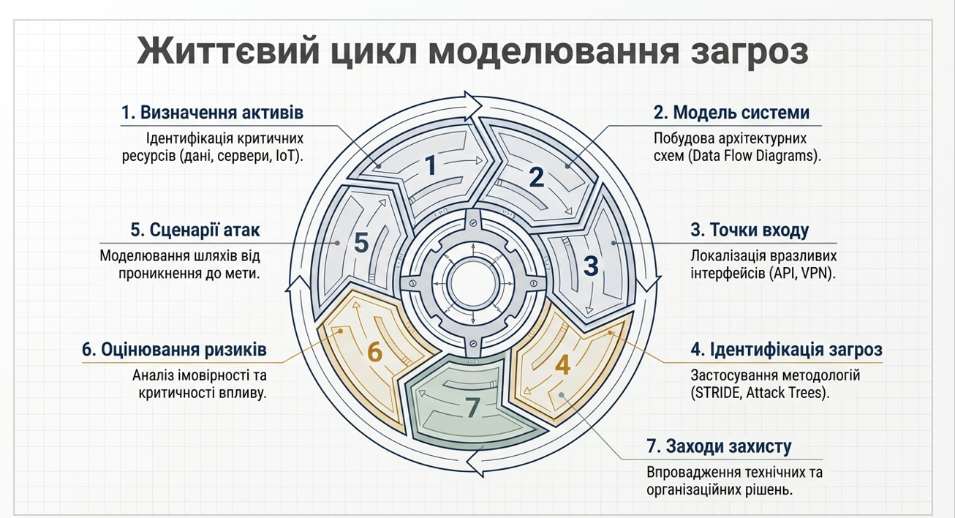

Slide 14
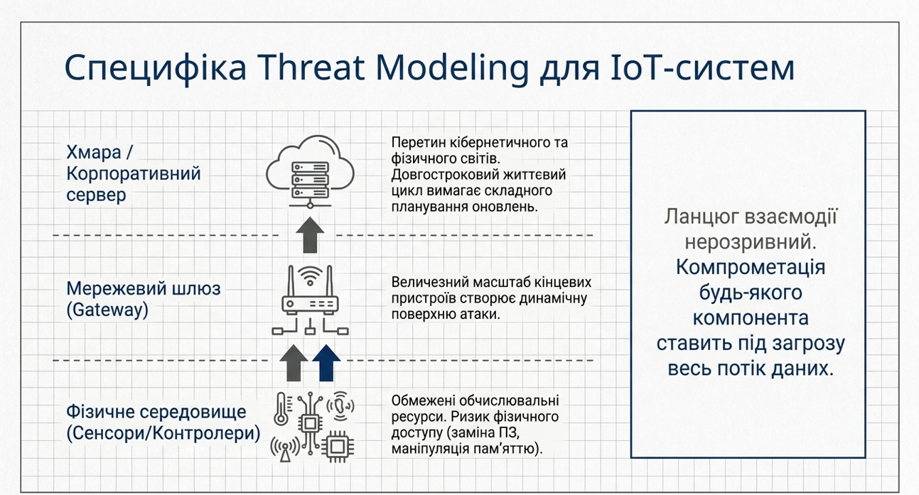

Slide 15
4. МЕТОДОЛОГІЯ STRIDE

Slide 16
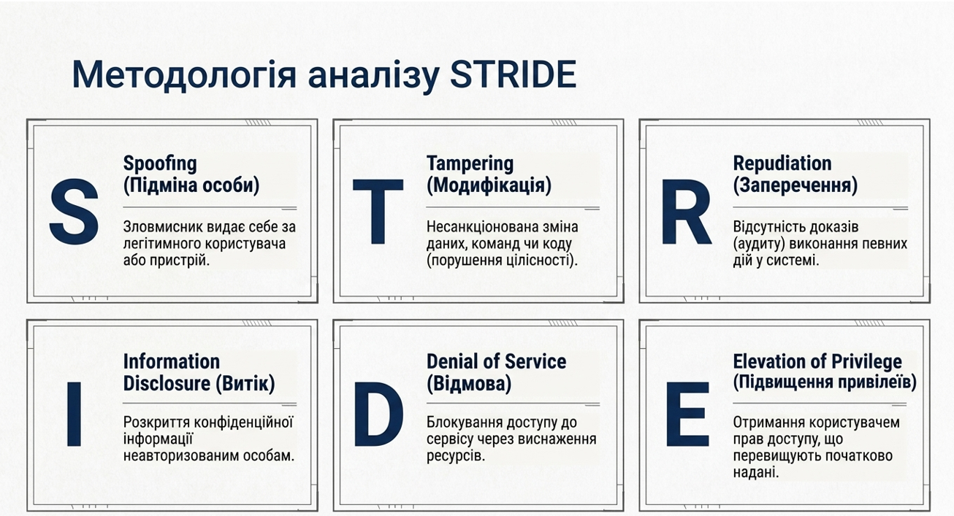

Slide 17
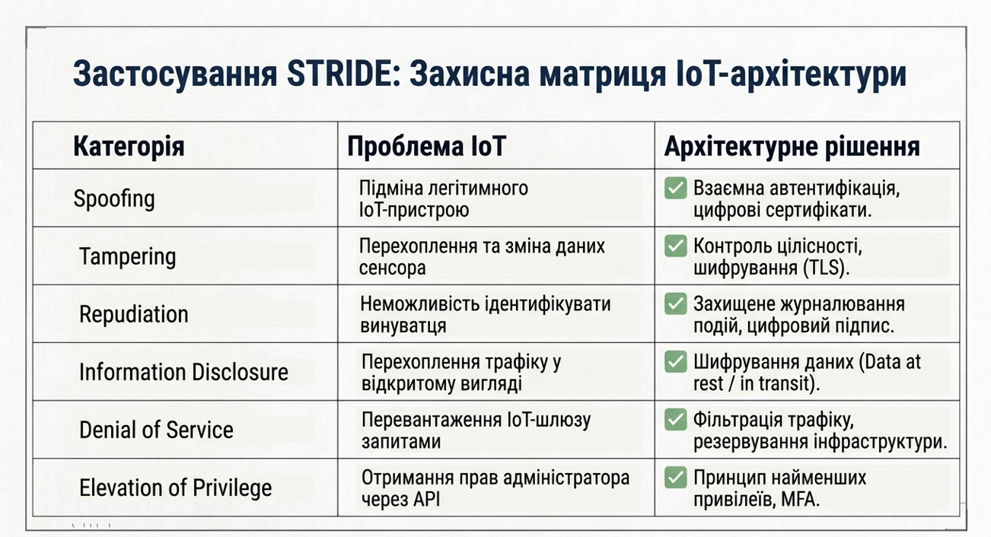

Slide 18
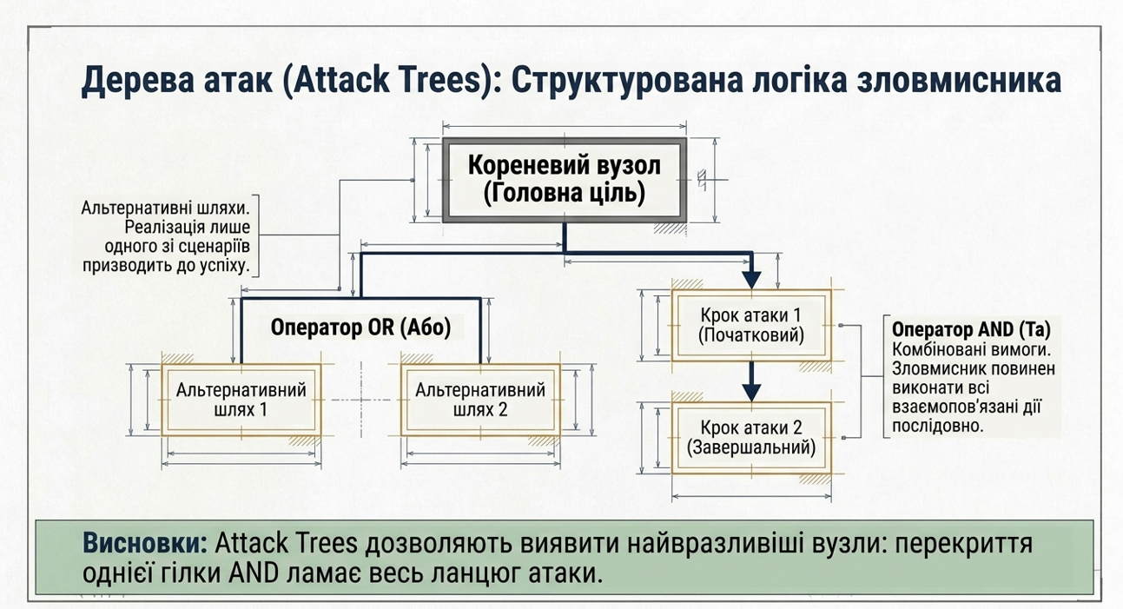

Slide 19
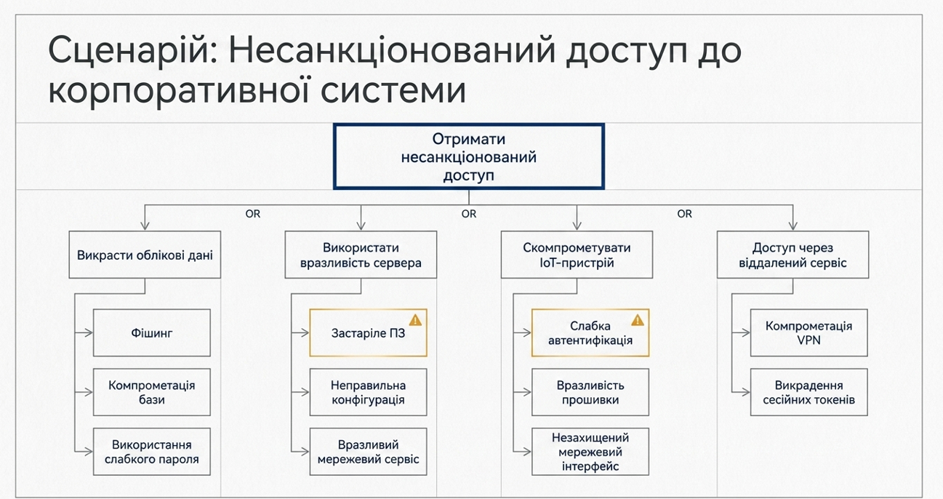

Slide 20
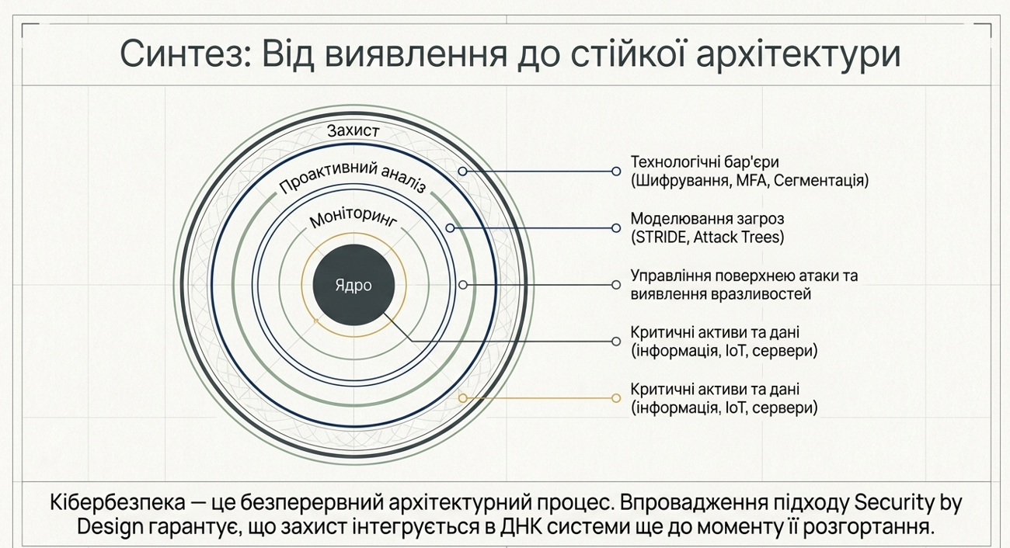

Slide 21
МІНІСТЕРСТВО ОСВІТИ І НАУКИ УКРАЇНИ ​
Київський національний університет імені Тараса ШЕВЧЕНКА ​
Кафедра інформаційних систем та технологій
КІБЕРНЕТИЧНА БЕЗПЕКА ПІДПРИЄМСТВА
ЛЕКЦІЯ 3. КІБЕРЗАГРОЗИ, ВРАЗЛИВОСТІ ТА МОДЕЛЮВАННЯ АТАК НА ПІДПРИЄМСТВО
к. т. н. , доцент кафедри ІСТ Ірина Борисенко

